Slide 1
Эти странные словечки иностранные
Министерство образования Красноярского края
КГБОУ СПО « Красноярский педагогический колледж №1
им. М. Горького»
Студентка: О. А. Грузинская
Руководитель: Т.Г. Абрамова, преподаватель русского языка и культуры речи.

Slide 2
«Словарный состав языка – связан с жизнью общества, с теми изменениями, которые происходят в исторической, экономической, культурной и других ее сферах».
М.Р.Львов

Slide 3
Русский язык
латинский
немецкий
голландский
греческий
английский

Slide 4
Леонид Петрович Крысин
Родился: 6 июня 1935 г. (81 год), Москва

Slide 5
Термины, относящиеся к компьютерной технике:
компьютер
дисплей
файл
интерфейс
принтер и другие
Экономические и финансовые термины:
бартер
брокер
ваучер
дилер и другие

Slide 6
Названия видов спорта:
виндсерфинг
скейтборд
армрестлинг
кикбоксинг
В других областях человеческой деятельности:
презентация
номинация
спонсор
имидж
видео
шоу

Slide 7
Михаил Ростиславович Львов
Годы жизни: 09.02.1927 – 25.06.2015

Slide 8
Использование терминов в разных системах обучения
Аэропорт, договор, досуг, рейс, свитер («Классическая начальная школа»),
террариум, вилла, турне, фойе («Школа 2100»),
компьютер, кроссовки, шорты, экспозиция («Начальная школа XXI века») и др.
Темы и упражнения, напрямую связанные с иноязычной лексикой:
«Слова исконные и заимствованные» («Начальная школа XXI века»),
«Разные языки: родной и иностранные» и «Объясняем происхождение слов» («Гармония»),
«Заимствованные слова» («Школа России»)

Slide 9
Система занятий мастерской по освоению заимствованной лексики
вводное занятие;
продукты питания;
одежда;
спорт;
компьютер;
культура;
итоговое занятие

Slide 10
Иноязычные слова по теме «Культура»
Икона. Заимств. из ст.-сл. яз., где икона <греч. еikona «икона» - из еikon «картина, изображение»
Музей. Заиств. Из франц.яз., где musee < лат. museum, передающего греч. mouseion «храм муз»
Скульптура. Заимств. из лат. яз., где sculptura «высекать, вырезать»

Slide 11
Заимствованная лексика
Культура | Заимств. Из франц.языка, где нем. Kult < франц. culte, восходящего к лат. cultus «почет, почитание, уход»
Религия | Заимств. В Петровскую эпоху из польск. яз., где religia < лат. religio «богослужебные обряды» < «благочестие, добросовестность».
Душа | Общеслав. Суф.производное .(суф.-j-) от той же основы,что и духъ.
Тело | Общеслав. Происхождение неясно. Наиболее привлекательным представляется объяснение слова как суф.производного (суф. - lo) от той же основы (tait-), что тесто , тискать, тесный

Slide 12
Давайте подумаем…
Как иноязычные слова влияют на русскую лексику?
Можем ли мы обойтись без иноязычных заимствований, имеем ли право отказываться от их использования?

Slide 13
Использование терминов в средствах массовой информации
экспансия
девальвация
корпорация
фальсификация
санкция
диссонанс
превентивный

Slide 14
Лексическое значение терминов
Экспансия - (от лат. expansio — распространение, расширение)— территориальное, географическое или иное расширение зоны обитания, или зоны влияния отдельного государства, народа, культуры или биологического вида.
Девальвация - это снижение реального курса валюты, которое было осуществлено искусственным способом
Корпорация - (от новолат. corporatio — объединение) — это несколько фирм (юридические лица), работающих на один результат
Фальсификация - подделка, выдаваемая за настоящую вещь, изменение(обычно с корыстной целью) вида или свойства предметов
Санкция - (от лат. sanctio — строжайшее постановление): Санкция — элемент правовой нормы, предусматривающий неблагоприятные последствия для лица, нарушившего содержащееся в такой норме правило
Диссонанс - (франц. dissonance - от лат. dissono - нестройно звучу), в музыке неслитное, напряженное одновременное звучание различных тонов.
Превентивный - предупреждающий, предохранительный, опережающий чьи-либо действия

Slide 15
Рекламируя разные виды лечения, телеведущий говорит:
генератор определенной частоты
физические агенты
панацея
ремиссия
дилер

Slide 16
В программе о животных
Репродуктивный возраст
Наборы хромосом идентичны
Популяция
Спектр обитания
Утилитарные цели

Slide 17
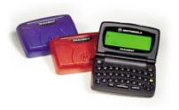
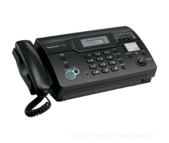
В сфере науки
драйвер
монитор
пейджер
факс

Slide 18
В мире новой экономики
коммерция
аудит
бизнес
спонсор и т.д

Slide 19
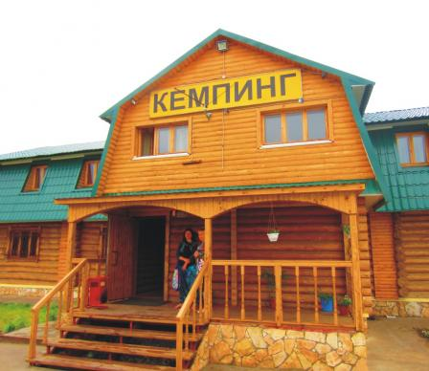
Заимствованное слово считается нужным и полезным, если в нашем языке предмет не имеет однословного наименования
придорожная гостиница = кемпинг

Slide 20
Заимствованная лексика
Собственно русские слова
презентация ? представление
эксклюзивный ? исключительный
топ-модель ? лучшая модель

Slide 21
Давайте подумаем…
Как к этому относиться?

Slide 22
Сферы проникновения иноязычных слов
Мода
Шоу – бизнес
Спорт
Политика
Экономика
Коммуникация

Slide 23
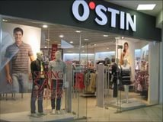
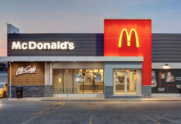
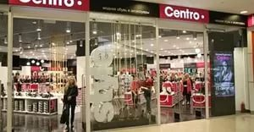
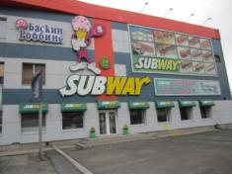
Названия магазинов
Fix Price Ostin
Mc Donald’s
Subway
Centro

Slide 24
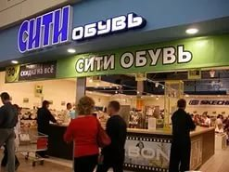
Использование в названиях английских слов или букв
Сити обувь
Рекордс

Slide 25
Объявления и обозначения общественных мест
"no smoking" - "курение запрещено"
Рекламные лозунги многих компаний
Сonnecting people (люди общаются).
Feel the same (почувствуй то же самое).
I'm loving it (вот что я люблю).

Slide 26
Англицизмы и их русские эквиваленты
• тинейджер – от англ. teen-ager "подросток, юноша или девушка в возрасте от 13 до 18 лет";
• сейл – от англ. sale "распродажа по пониженной цене"; и т.д.
• сингл –"песня, записанная отдельно", от англ. single – "один, единственный";
• ремейк – переделка, от англ. remake в том же значении;
• шоппинг – от англ. shopping "поход за покупками";
• хед-лайнер - от англ. head-liner " человек, занимающий лидирующие позиции";
• хит – "популярная песня", от англ. hit, одно из значений которого "успех, удача";
• шейпинг – от англ. shaping "придание формы";
• фитнес – от англ. fitness "соответствие" (от to be fit " соответствовать, быть в форме);
• имидж – "образ", от англ. image "образ, изображение".

Slide 27
Хороший вкус – главное условие правильного и уместного использования языковых средств, как «чужих», заимствованных, так и «своих» исконных.
М.Р.Львов

Slide 28
Литература
1.Федеральный государственный образовательный стандарт начального общего образования: текст с изм. и доп. на 2011 г./ Министерство образования и науки Российской Федерации.
М,: Просвещение, 2011.
2.Сборник рабочих программ начального общего образования : ч. 1,2. М.:Просвещение,2012.
3.М.Ю. Сидорова, В.С. Савельев. Русский язык и культура речи. Курс лекций. Издательство: «Проект» Москва 2007 / М.Ю. Сидорова, В.С. Савельев. Русский язык и культура речи. Курс лекций для студентов нефилологических вузов. М.: Проект, 2007
4.М. Р. Львов. Методика преподавания русского языка в начальных классах. Издательство: «Академия» 2007 г.
5.Л.П. Крысин. Новые иноязычные заимствования в нормативных словарях/ Русский язык в школе, 2014. №1.
6. Л.П. Крысин. Толковый словарь иноязычных слов. – М:Издательство «Русский язык» 2010
7.Толковый словарь иноязычных слов/ Языковые изменения конца ХХ столетия. Астрель, 2005
8.С.И. Ожегов. Толковый словарь русского языка. 2012

